Slide 1
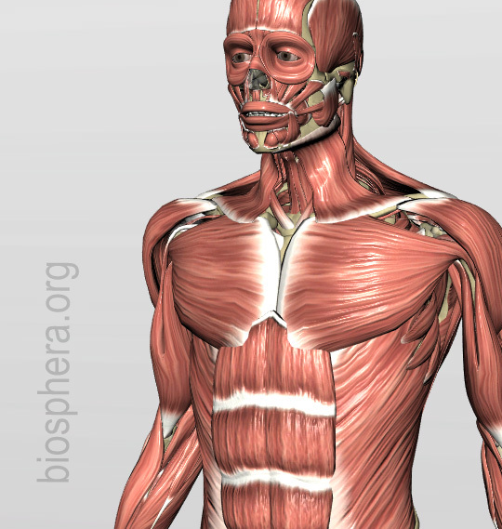
Anatomia e
Fisiologia Humana
Prof: Anderson Franco

Slide 2

Anatomia Definição
Do grego, “cortar em partes”.
É a parte da biologia que estuda a forma e a estrutura do seres vivos.

Slide 3
ANATOMIA DEFINIÇÃO
Ou seja:
- Anatomia é a ciência que estuda, macro e microscopicamente, a constituição e o desenvolvimento dos seres organizados;
Tem como metas principais a compreensão dos princípios arquitetônicos da construção dos organismos vivos.
ESTUDO DO CORPO HUMANO POR PARTES: ÓRGÃOS E SISTEMAS

Slide 4
O que vocês precisam saber hoje:
1. Planos Anatômicos
2. Eixos Anatômicos
3. Termos de direção anatômicos
4. Termos de orientação dos movimentos

Slide 5
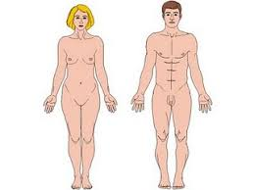
Posição Anatômica
Definição adotada
em anatomia para:
referenciar e
descrever as
posições dos órgãos,
ossos e demais
componentes do
corpo humano

Slide 6
Posição Anatômica
Definição adotada
em anatomia para:
referenciar e
descrever as
posições dos órgãos,
ossos e demais
componentes do
corpo humano

Slide 7
Posição Anatômica
De pé
Palmas das mães para frente, dedos unidos,
Palmas voltadas para frente,
Dedos dos pés para diante.

Slide 8
Planos Anatômicos
Planos imaginários usados para dividir o corpo
humano de forma a descrever a onde ficam
algumas estruturas

Slide 9
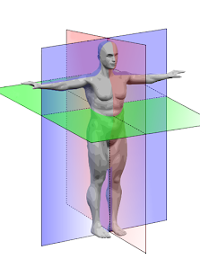
Planos Anatômicos
Frontal ou Coronal: Anterior Posterior
Sagital: Direita Esquerda
Transverso ou axial: Superior Inferior

Slide 10
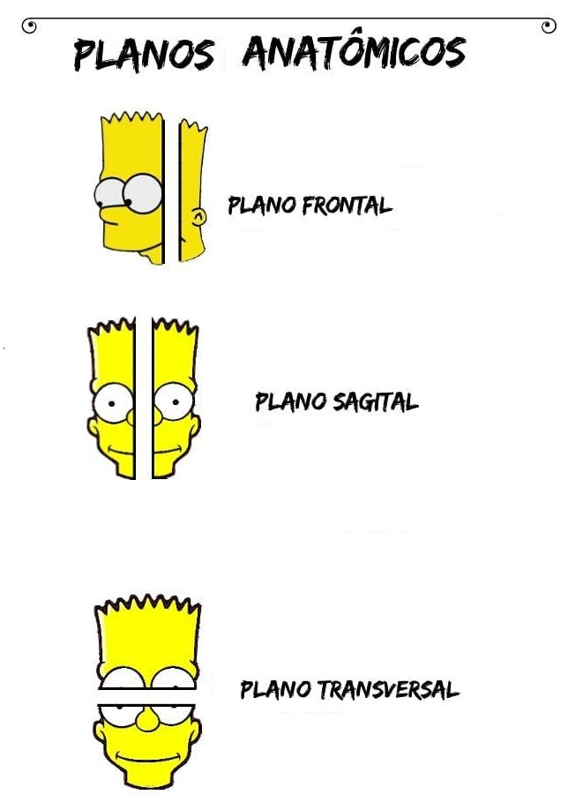
Planos Anatômicos
Frontal ou Coronal: Anterior Posterior (Ventral e Dorsal)
Sagital: Direita Esquerda
Transverso ou axial: Superior Inferior

Slide 11
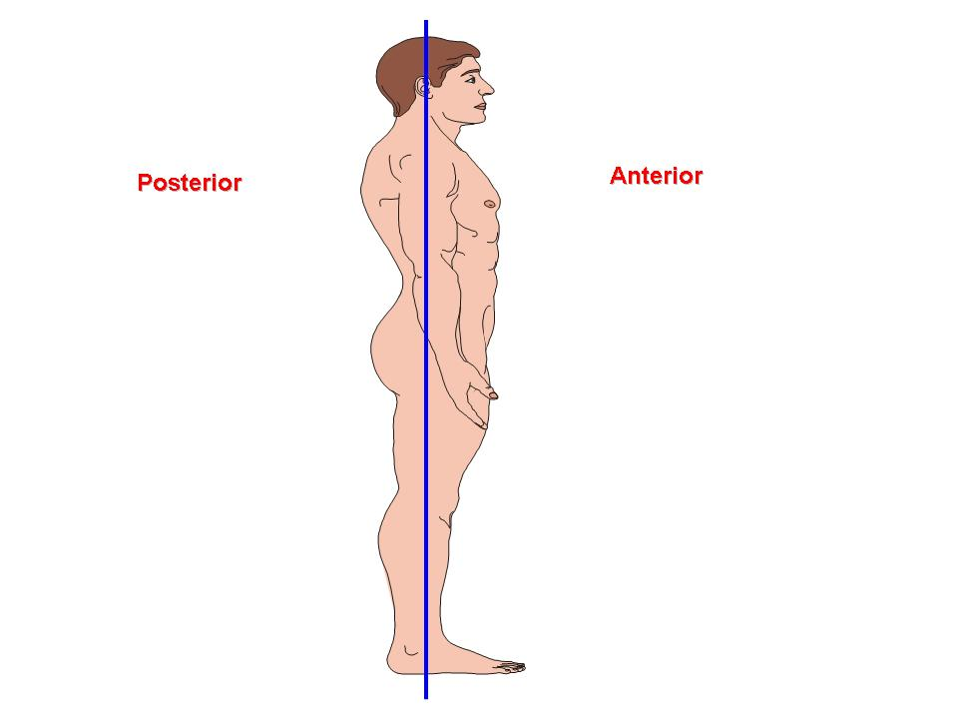
Plano Frontal

Slide 12
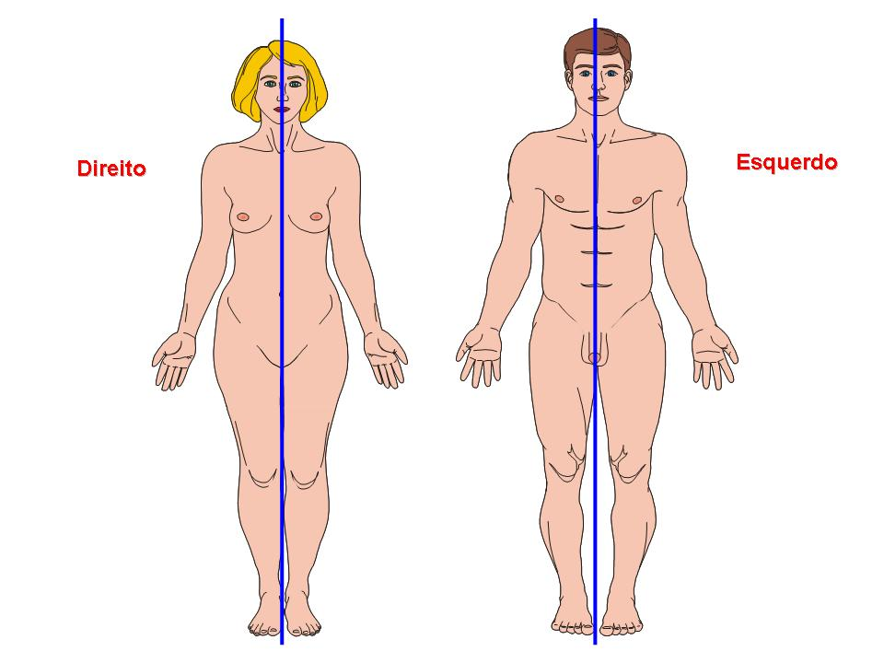
Plano Sagital

Slide 13
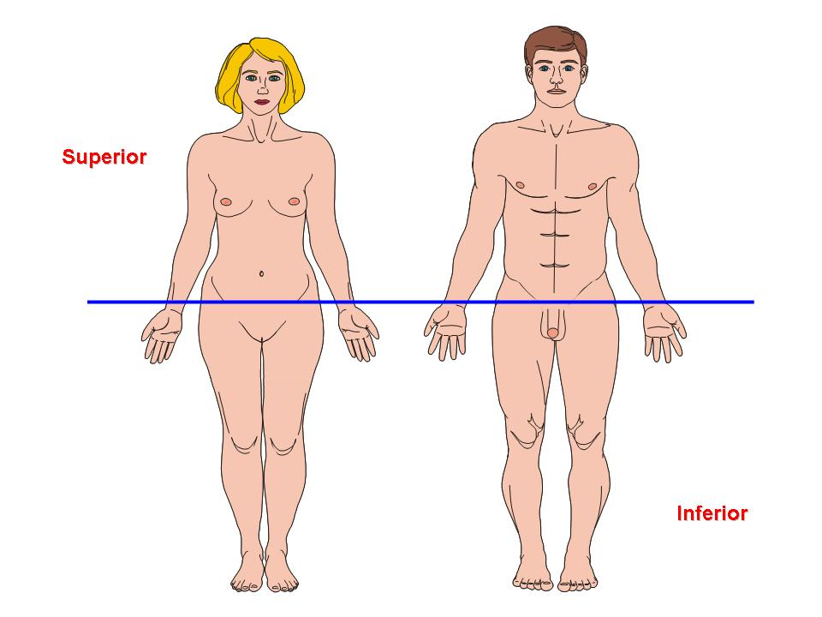
Plano Transversal

Slide 14
Referencia
Anatomia e etc. – Natalia Reinecke

Slide 15
Termos de direções anatômicas
Anterior- (Ventral) Para frente plano frontal.
Posterior - (Dorsal) Para traz plano frontal.
Superior- Para cima do plano transverso (MMSS).
Inferior – Para baixo plano transverso (MMII).

Slide 16
Termos de direções anatômicas
Superficial - Superfície do corpo.
Profundo - Interior ao corpo
Medial – Próximo ao centro do corpo, plano sagital.
Lateral – Para os lados, afasta-se da linha media.
Proximal - Posição mais próxima de um ponto.
Distal - Posição mais distante.

Slide 17
Plano Medial e Lateral

Slide 18
Termos de direções anatômicas
Os eixos são linhas imaginarias que facilitam que nós nos localizamos com mais facilidade. São eles:
• Eixo Antero posterior ou sagital, ele liga a posição anterior e posterior,
• Eixo longitudinal ou crânio caudal ele liga o crânio aos pés.
• Eixo látero lateral ou transversal une o centro do plano direito e esquerdo.

Slide 19
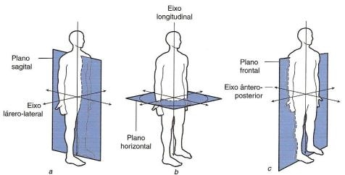
Termos de direções anatômicas

Slide 20
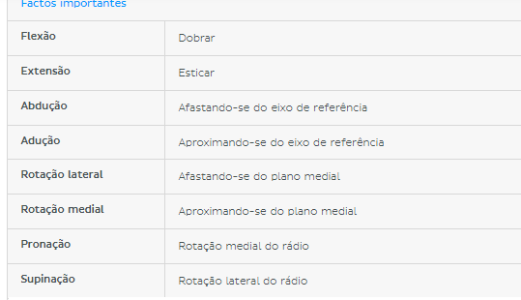
Tipos de movimentos do corpo

Slide 21
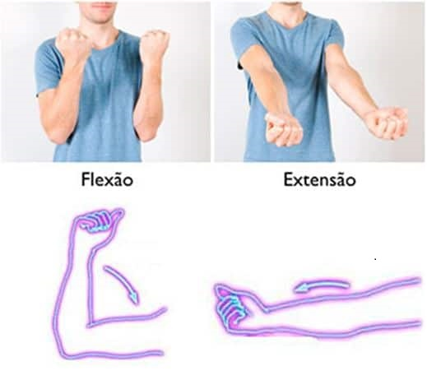
Flexão – Movimento em direção ao plano médio

Slide 22
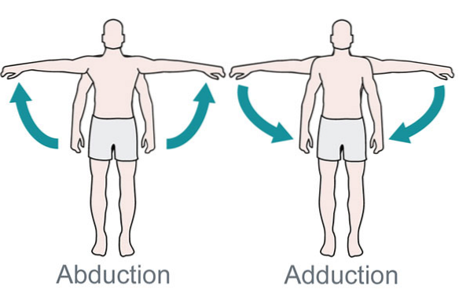
Tipos de movimentos do corpo
Abdução – afastamento do plano sagital mediano
Adução – aproximação do plano sagital mediano

Slide 23
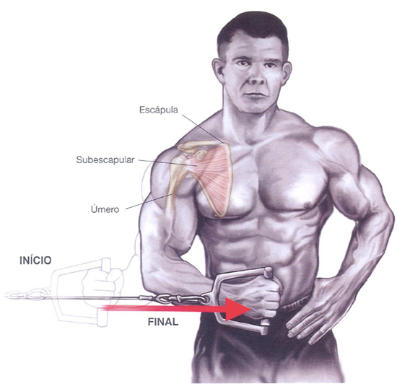
Rotação – giro em torno de um eixo
Rotação
interna.

Slide 24
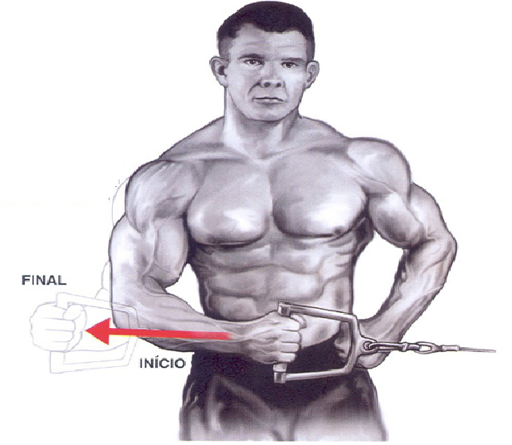
Rotação externa

Slide 25
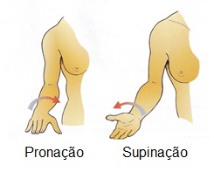
Pronação e supinação – exclusivos para movimento do rádio e ulna.

Slide 26
O QUE É ANATOMIA ?
ESTUDO DO CORPO
HUMANO POR PARTES:
ÓRGÃOS E SISTEMAS

Slide 27
O que é um plano anatômico?
Cortes imaginários que
atravessam nosso corpo
* PLANO RELACIONADO À FATIA

Slide 28
O que é um eixo anatômico?
Linhas imaginarias através
das quais acontecem os
movimentos

